Slide 1
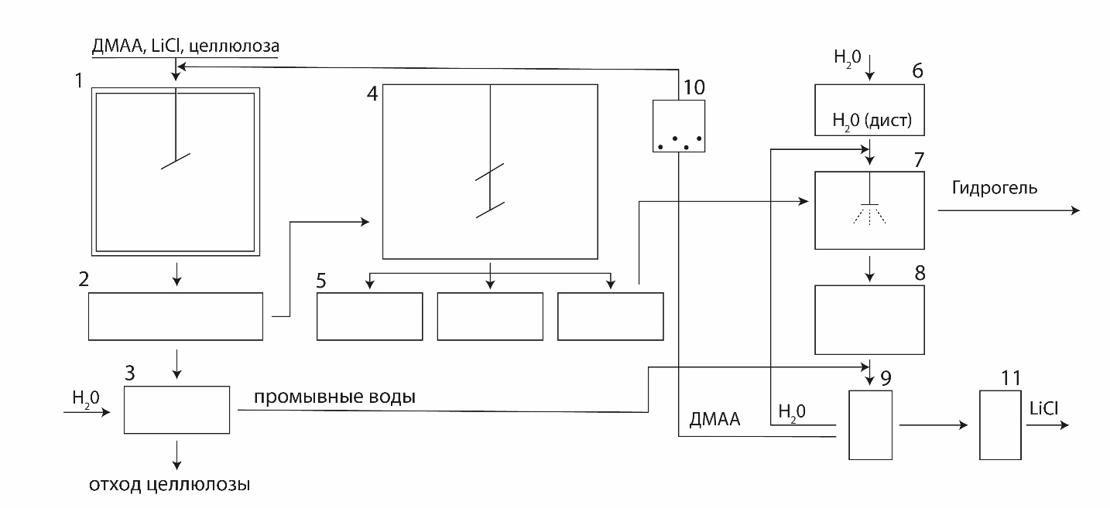
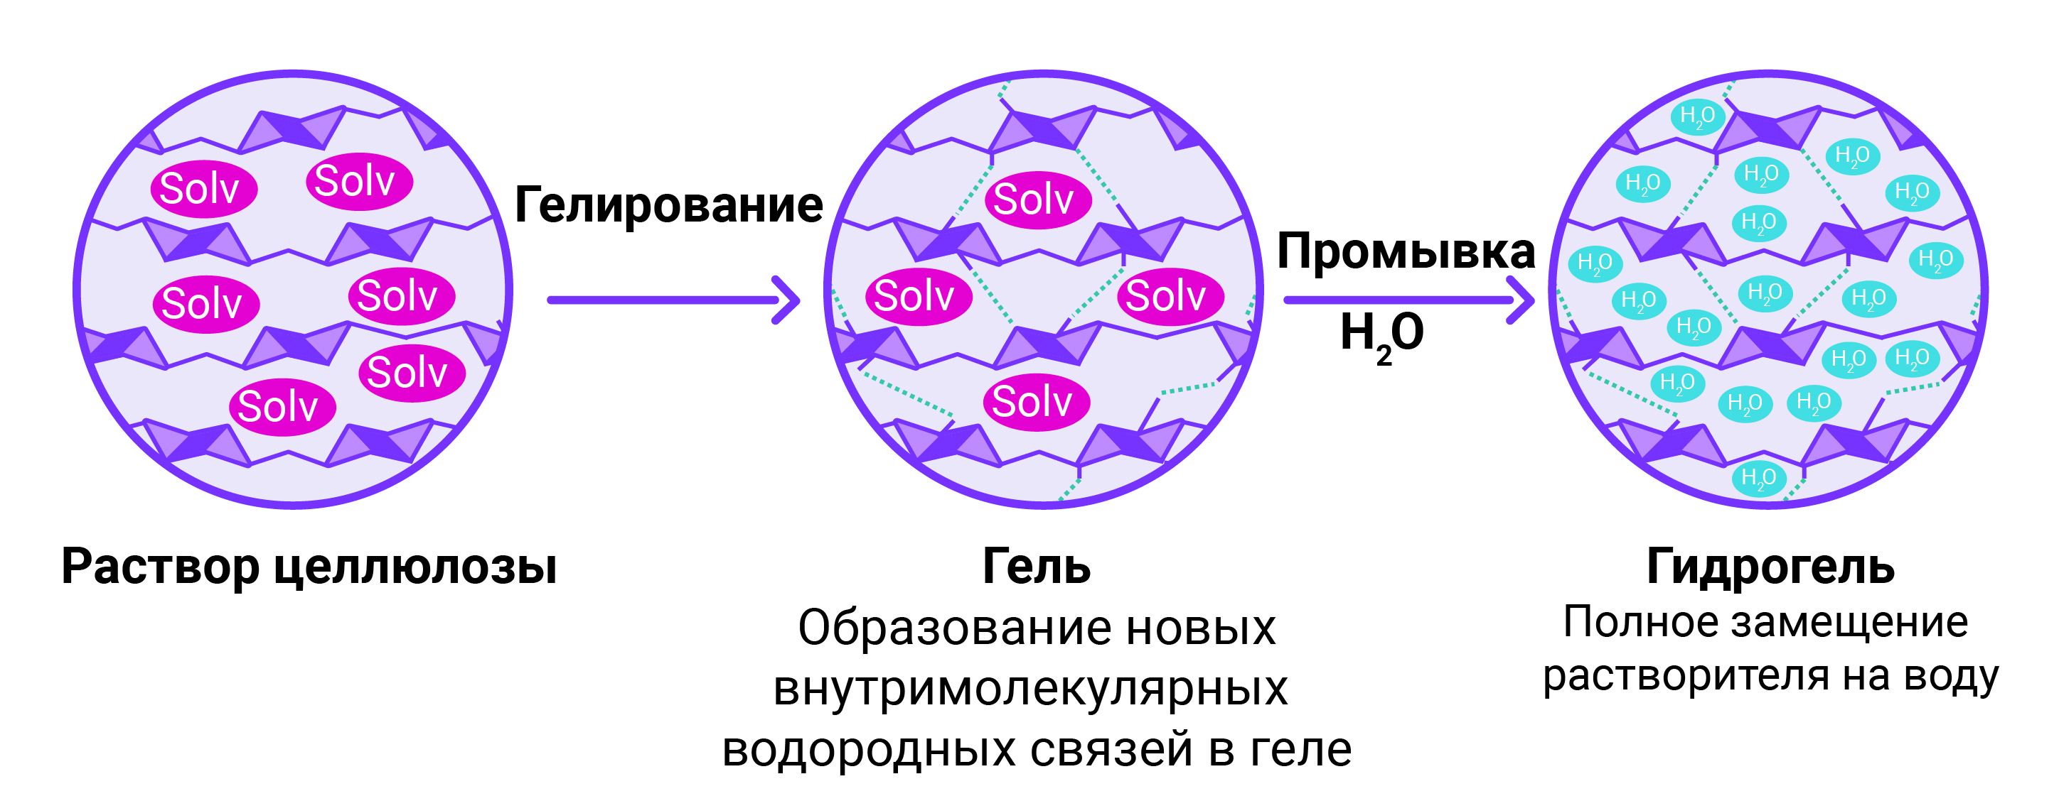
технологическая линия производства целлюлозных гидрогелей
М. В. Иванова
Санкт-Петербургский государственный университет промышленных технологий и дизайна
Кафедра химических технологий им. проф. А.А. Хархарова
Руководители: А.М. Михаилиди, Н.Е. Котельникова
Цель: масштабирование лабораторного способа получения гидрогелей из льняной порошковой целлюлозы путем ее растворения в системе N,N-диметилацетамид (ДМАА)/LiCl и последующей регенерации с учетом требований экономики замкнутого цикла.
Стадии процесса:
Экологизация производства
Рекуперация воды, ДМАА и LiCl из промывных вод осуществлена с помощью ректификации (9, рис). Вода возвращается на стадию промывки геля (7, рис) и/или на стадию (3, рис) промывки нерастворившегося остатка целлюлозы. ДМАА возвращают на стадию (1) после осушения на молекулярном сите. Хлорид лития выделяют методами гетероазеотропной ректификации, кристаллизации, центрифугирования и промывки. Регенерированный LiCl сушат и возвращают в производственный цикл на стадию (1). Отходы порошковой целлюлозы после промывки водой не представляют опасности для окружающей среды и могут использоваться для компостирования в почве.
Рисунок. Технологическая линия производства целлюлозных гидрогелей: 1 – реактор с рубашкой подогрева и мешалкой, 2 – фильтр-пресс, 3 – емкость для отходов порошковой целлюлозы, 4 – резервуар с мешалкой, 5 – формы для розлива, 6 – дистиллятор, 7 – промывная ванна, 8 – резервуар для сбора промывных вод, 9 – ректификационная колонна, 10 – резервуар для осушения, 11 – блок рекуперации лития
Вывод
Разработана технологическая схема производства гидрогелей из льняной порошковой целлюлозы, учтены схемы рекуперации и возвращения в цикл компонентов растворителя, воды и отходов целлюлозы.

